Slide 1

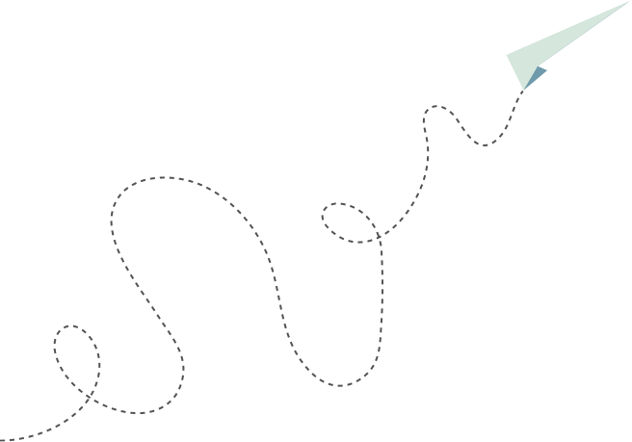
Avion Voltige Grand Modèle
GT Avion Voltige Grand Modèle France
Programme connu catégorie Advanced 2023

Slide 2
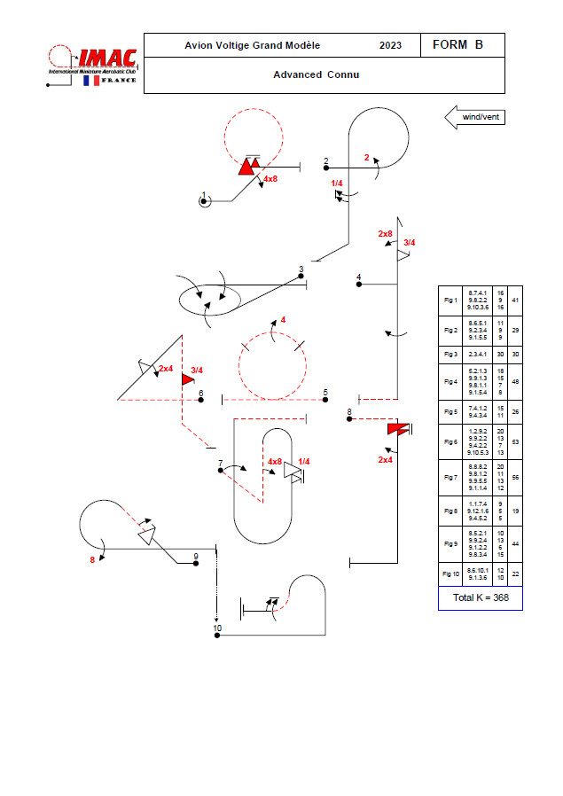
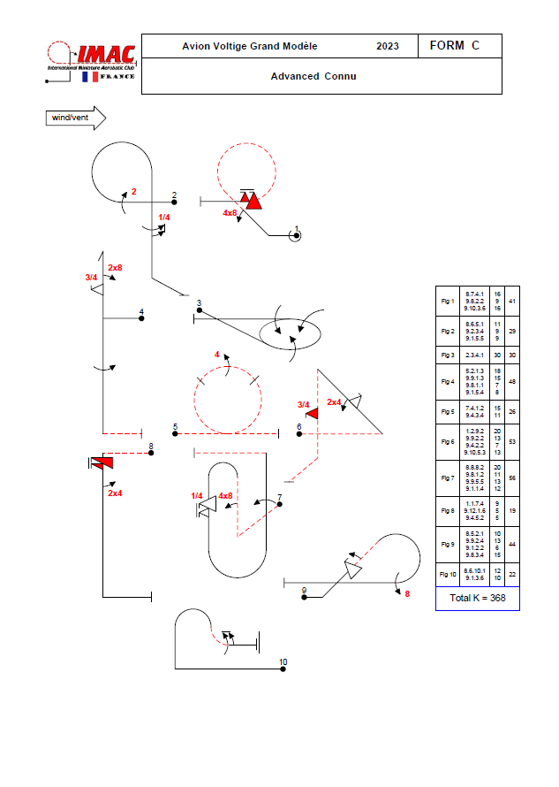
Avion Voltige Grand Modèle
GT avion de voltige
grand modèle
Programme connu catégorie Advanced 2023
GT Avion Voltige Grand Modèle France

Slide 3
Avion Voltige Grand Modèle
GT avion de voltige
grand modèle
Programme connu catégorie Advanced 2023
Liste des figures du programme de vol et coefficients associés
GT Avion Voltige Grand Modèle France
N° | Description | Coefficient
1 | Figure7/8 de boucle (boucle en Q). Entrée à plat, tirer pour une montée à 45°, 4/8 de facettes de tonneau, pousser 7/8 de boucle, 1 déclenché et 1/2 négatif en sortie, sortie à plat. | 41
2 | Boucle en P ou en 9. 1 tonneau à 2 facettes en entrée, tirer 3/4 de boucle et descente verticale, 1 tonneau 1/4, tirer pour une sortie à plat. | 29
3 | 3/4 de cercle. Virage à 270° avec 3 tonneaux vers l'intérieur, sortie à plat. | 30
4 | Renversement. Tirer pour une montée verticale, 3/4 déclenché positif suivi de 2/8 de facettes de tonneau en sens opposé, au sommet renversement pour réaliser une descente verticale, 1 tonneau complet, pousser pour une sortie dos. | 48
5 | Boucle. Pousser pour la boucle avec un tonneau à 4 facettes en haut de la boucle, sortie dos. | 26
6 | Triangle. Poussée de 135° pour une montée à 45°, 1/2 déclenché positif suivi de 2/4 de facettes de tonneau en sens opposé, pousser pour une descente verticale, 3/4 déclenché négatif, pousser pour une sortie dos. | 53
7 | Double humpty bump. Pousser pour une montée verticale, 4/8 de facettes de tonneau, tirer 1/2 boucle et descente verticale, 1 déclenché 1/4 positif, tirer 1/2 boucle et montée verticale, 1 tonneau complet, tirer pour une sortie dos | 56
8 | Vrille. 1 tour et 1/2 de rotation négative suivi de 2/4 de facettes de tonneau en sens opposé, tirer pour une sortie à plat. | 19
9 | 1/2 huit cubain inverse, Tirer pour une montée à 45°, 1 déclenché positif suivi de 1/2 tonneau dans le même sens, tirer 5/8 de boucle, 1 tonneau à 8 facettes en sortie, sortie à plat. | 44
10 | Boucle en P renversé. Tirer pour une montée verticale, tirer 1/2 boucle, pousser 1/4 de boucle, 1 tonneau 1/2 en sortie, sortie à plat. | 22
Total coefficients : |  | 368

Slide 4
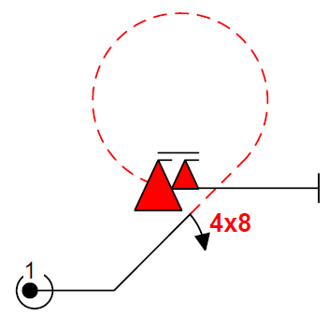

Avion Voltige Grand Modèle
GT avion de voltige
grand modèle
Programme connu catégorie Advanced 2023
GT Avion Voltige Grand Modèle France
Figure n° 1 | 7/8 de boucle (boucle en Q) | K = 41
 | A partir d’un vol horizontal positif, Entré à plat, tirer pour une montée à 45°, 4/8 de facettes de tonneau, pousser 7/8 de boucle, 1 déclenché et 1/2 négatif en sortie, sortie à plat pour se retrouver en vol horizontal positif.
Erreurs possibles
La trajectoire de montée n’est pas à 45°.
La rotation 4/8 ème de facettes ne fait pas 45°.
La rotation n’est pas centrée.
La 7/8 de boucle n’est pas ronde.
Le déclenché ½ négatif n’est pas au diamètre, ligne = -2 pt.
Il y a un changement de trajectoire dans la montée.
Les trajectoires d'entrée et de sortie ne sont pas horizontales -0,5 pt / 5°.
Règle de jugement des rayons
Ces portions de boucle doivent avoir un rayon souple et constant, mais ils n’ont pas besoin d’être de rayon identique

Slide 5
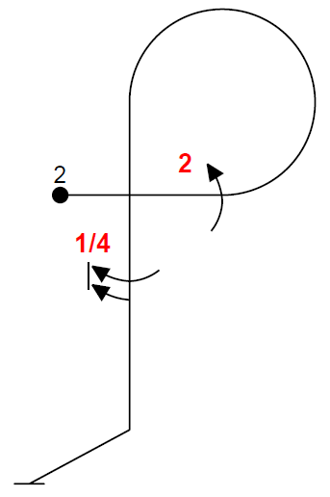
Avion Voltige Grand Modèle
GT avion de voltige
grand modèle
Programme connu catégorie Advanced 2023
GT Avion Voltige Grand Modèle France
Figure n° 2 | Boucle en P. | K = 29
 | A partir d’un vol horizontal positif, 1 tonneau à 2 facettes en entrée, tirer 3/4 de boucle et descente verticale, 1 tonneau 1/4, tirer pour une sortie à plat pour se retrouver en vol horizontal positif sur l’axe Y.
Erreurs possibles
Le tonneau 2 facettes marque le diamètre de la ¾ de boucle.
La ¾ de boucle doit être parfaitement ronde
Chaque variation de rayon -1 pt
La descente n’est pas verticale.
Le tonneau ¼ n’est pas centré.
Déviation horizontale des ailes -0,5 pt / 5°
Déviation de la trajectoire -0,5 pt / 5°
Ecart de rotation -0.5 pt / 5°
Application centrage de la rotation à 45°
Les trajectoires d'entrée et de sortie ne sont pas horizontales.
Règle de jugement des rayons
Ces portions de boucle doivent avoir un rayon souple et constant, mais ils n’ont pas besoin d’être de rayon identique

Slide 6
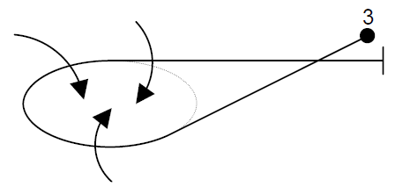
Avion Voltige Grand Modèle
GT avion de voltige
grand modèle
Programme connu catégorie Advanced 2023
GT Avion Voltige Grand Modèle France
Figure n° 3 | 3/4 de cercle. | K = 30
 | A partir d’un vol horizontal positif, Virage à 270° avec 3 tonneaux vers l'intérieur, sortie à plat.
Erreurs possibles
Les 3 tonneaux intérieurs sinon 0.
Variation du taux de roulis -1pt par variation.
Arrêt du taux de roulis -1pt par arrêt.
Application de la règle -0.5 pt / 5°.
Le virage ne fait 270°.
Déviation horizontale des ailes 0,5 pt / 5°.
Déviation de la trajectoire 0,5 pt / 5°.
Les trajectoires d'entrée et de sortie ne sont pas horizontales -0,5 pt / 5°.

Slide 7
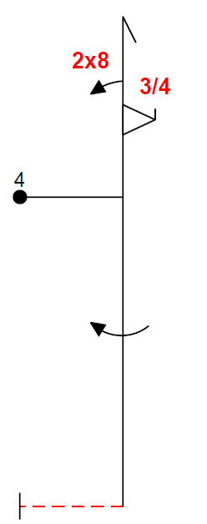
Avion Voltige Grand Modèle
GT avion de voltige
grand modèle
Programme connu catégorie Advanced 2023
GT Avion Voltige Grand Modèle France
Figure n° 4 | Renversement. | K = 48
 | A partir d’un vol horizontal positif, Tirer pour une montée verticale, 3/4 déclenché positif suivi de 2/8 de facettes de tonneau en sens opposé, au sommet renversement pour réaliser une descente verticale, 1 tonneau complet, pousser pour une sortie négative sur l’axe des X.
Erreurs possibles
La montée et la descente verticale.
Les rotations ne sont pas centrées.
Le ¾ tonneau et 2/8 de facettes sont opposés.
Déviation horizontale des ailes -0,5 pt / 5°
Déviation de la trajectoire -0,5 pt / 5°
Déduire 1pt par ½ envergure par rapport au CG
Pendule après le renversement -0.5 pt / 5°
Le tonneau dans la descente est centré.
Trajectoire de vol -0.5 pt / 5°
Les trajectoires d'entrée et de sortie ne sont pas horizontales.

Slide 8
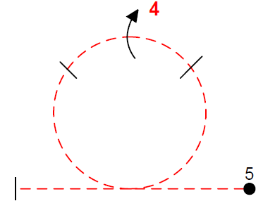
Avion Voltige Grand Modèle
GT avion de voltige
grand modèle
Programme connu catégorie Advanced 2023
GT Avion Voltige Grand Modèle France
Figure n° 5 | Boucle. | K = 26
 | A partir d’un vol horizontal négatif, Pousser pour la boucle avec un tonneau à 4 facettes en haut de la boucle, sortie pour se retrouver en vol horizontal négatif sur l’axe des X.
Erreurs possibles
Le rayon de la boucle n'est pas constant.
La boucle doit être parfaitement ronde.
Chaque variation de rayon -1 pt.
Déviation horizontale des ailes -0,5 pt / 5°.
Déviation de la trajectoire -0,5 pt / 5°.
Entrée et sortie horizontales -0,5 pt / 5°.
Le tonneau à 4 facettes doit être centré sur le haut de la boucle.
La rotation du tonneau ne fait pas exactement 360°.
Les trajectoires d'entrée et de sortie ne sont pas horizontales.

Slide 9
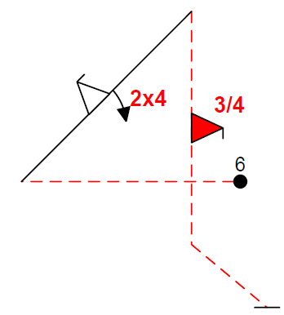
Avion Voltige Grand Modèle
GT avion de voltige
grand modèle
Programme connu catégorie Advanced 2023
GT Avion Voltige Grand Modèle France
Figure n° 6 | Triangle. | K = 53
 | A partir d’un vol horizontal négatif, Poussée de 135° pour une montée à 45°, 1/2 déclenché positif suivi de 2/4 de facettes de tonneau en sens opposé, pousser pour une descente verticale, 3/4 déclenché négatif, pousser pour une sortie dos pour se retrouver en vol horizontal négatif sur l’axe des Y.
Erreurs possibles
La trajectoire de la montée n’est pas à 45°.
La rotation n'est pas centré sur le 45°.
Les pentes avant et après rotation ne sont pas identiques.
La trajectoire de la descente n’est pas verticale.
Le ¾ déclenché négatif n'est pas centré.
Déviation horizontale des ailes 0,5 pt / 5°.
Déviation de la trajectoire 0,5 pt / 5°.
Les trajectoires d'entrée et de sortie ne sont pas horizontales -0,5 pt / 5°.
Règle de jugement des rayons
Ces portions de boucle doivent avoir un rayon souple et constant, mais ils n’ont pas besoin d’être de rayon identique

Slide 10
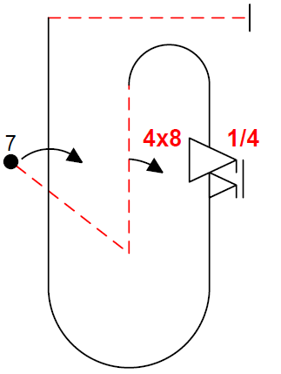
Avion Voltige Grand Modèle
GT avion de voltige
grand modèle
Programme connu catégorie Advanced 2023
GT Avion Voltige Grand Modèle France
Figure n° 7 | Double humpty bump. | K = 56
 | A partir d’un vol horizontal négatif, Pousser pour une montée verticale, 4/8 de facettes de tonneau, tirer 1/2 boucle et descente verticale, 1 déclenché 1/4 positif, tirer 1/2 boucle et montée verticale, 1 tonneau complet, tirer pour une sortie dos pour se retrouver en vol horizontal négatif axe des X.
Erreurs possibles
Les trajectoires montantes et descendantes ne sont pas parfaitement verticales.
Le 4/8 facettes n’est pas centré
Le rayon de la ½ boucle n'est pas constant.
Le déclenché ¼ n’est pas centré.
Le rayon de la ½ boucle n'est pas constant.
Le tonneau n’est pas centré.
Il y a un changement de trajectoire à l'exécution des rotations.
Les trajectoires d'entrée et de sortie ne sont pas horizontales.
Règle de jugement des rayons
Ces portions de boucle doivent avoir un rayon souple et constant, mais ils n’ont pas besoin d’être de rayon identique

Slide 11
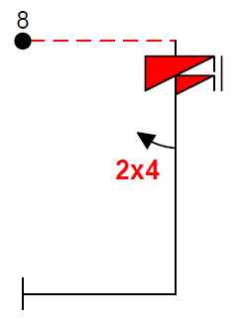
Avion Voltige Grand Modèle
GT avion de voltige
grand modèle
Programme connu catégorie Advanced 2023
GT Avion Voltige Grand Modèle France
Figure n° 8 | Vrille. | K = 19
 | A partir d’un vol horizontal négatif, 1 tour et 1/2 de rotation négative suivi de 2/4 de facettes de tonneau en sens opposé, tirer pour un rétablissement vol horizontal positif.
Erreurs possibles
La ligne d’entrée de la vrille est une trajectoire corrigée par rapport au vent.
Au point de décrochage, les ailes ne sont pas à l’horizontales.
Le décrochage et la chute de l’aile qui indiquent le début de l’autorotation ne se produisent pas simultanément.
Le nez de l’avion avec les ailes doit tomber avant la rotation, si non 0 pt.
La vrille ne s’arrête pas précisément à un tour 1/2.
Le 2/4 facettes est en sens opposé.
Pas de segment de ligne verticale après la rotation.
Les trajectoires d'entrée et de sortie ne sont pas horizontales -0,5 pt / 5°.

Slide 12
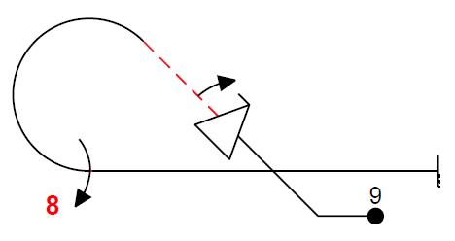
Avion Voltige Grand Modèle
GT avion de voltige
grand modèle
Programme connu catégorie Advanced 2023
GT Avion Voltige Grand Modèle France
Figure n° 9 | 1/2 huit cubain inverse. | K = 44
 | A partir d’un vol horizontal positif, Tirer pour une montée à 45°, 1 déclenché positif suivi de 1/2 tonneau dans le même sens, tirer 5/8 de boucle, 1 tonneau à 8 facettes en sortie, sortie à plat pour se retrouver en vol horizontal négatif.
Erreurs possibles
La fin du tonneau 8 facettes marque le diamètre de la /58 de boucle.
La ⅝ de boucle doit être parfaitement ronde.
La trajectoire de la descente n'est pas à 45°.
Les rotations ne sont pas centré sur la descente à 45°.
Les rotations sont dans le même sens.
Les pentes avant et après rotation ne sont pas identiques.
Déviation horizontale des ailes 0,5 pt / 5°
Déviation de la trajectoire 0,5 pt / 5°
Les trajectoires d'entrée et de sortie ne sont pas horizontales.
Règle de jugement des rayons
Ces portions de boucle doivent avoir un rayon souple et constant, mais ils n’ont pas besoin d’être de rayon identique

Slide 13
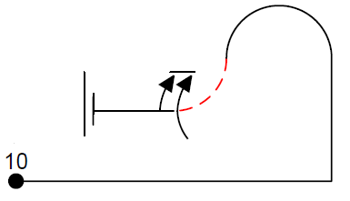
Avion Voltige Grand Modèle
GT avion de voltige
grand modèle
Programme connu catégorie Advanced 2023
GT Avion Voltige Grand Modèle France
Figure n° 10 | Boucle en P renversé. | K = 22
 | A partir d’un vol horizontal positif, Tirer pour une montée verticale, tirer 1/2 boucle, pousser 1/4 de boucle, 1 tonneau 1/2 en sortie, sortie à plat pour se retrouver en vol horizontal positif.
⊜
⊜
Règle de jugement des rayons
⊜
Erreurs possibles
Ces portions de boucle doivent avoir un rayon souple et constant, et doivent être de même dimension et de rayon identique dans la figure, sinon la note de la figure sera pénalisée.
La trajectoire de montée n’est pas verticale.
La ½ boucle a un rayon constant.
Le quart de boucle inverse a le même rayon.
Chaque variation de rayon -1 pt
Le tonneau ½ n’est pas réalisé immédiatement après le ¼ de boucle, ligne = -2 pt. .
Il y a un changement de trajectoire dans la montée.
Les trajectoires d'entrée et de sortie ne sont pas horizontales -0,5 pt / 5°.
Règle de jugement des rayons
Ces portions de boucle doivent avoir un rayon souple et constant, mais ils n’ont pas besoin d’être de rayon identique

